Slide 1
Les années 60
la Révolution tranquille

Slide 2
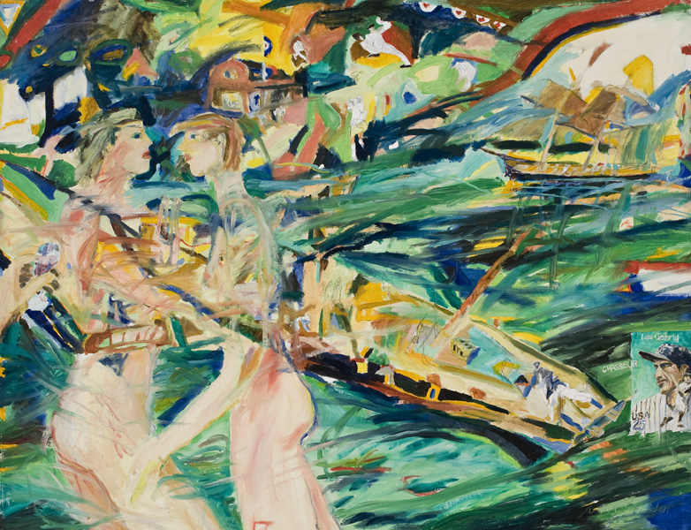
Contexte politique
1959 : Mort de Maurice Duplessis
Gouvernement de Paul Sauvé (100 jours)
Gouvernement d’Antonio Barrette
1960 : Élection de Jean Lesage
nationalisation de l’électricité;
assurance hospitalisation;
création de la Régie des rentes;
création du ministère de l’Éducation;
création des cégeps.

Slide 3
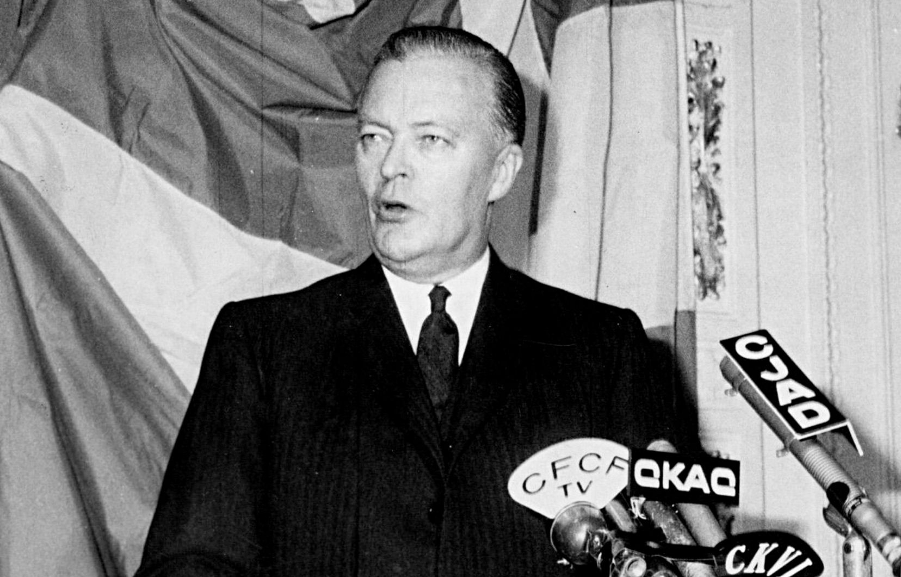
Jean Lesage
1912-1980
premier ministre du Québec de 1960 à 1966

Slide 4
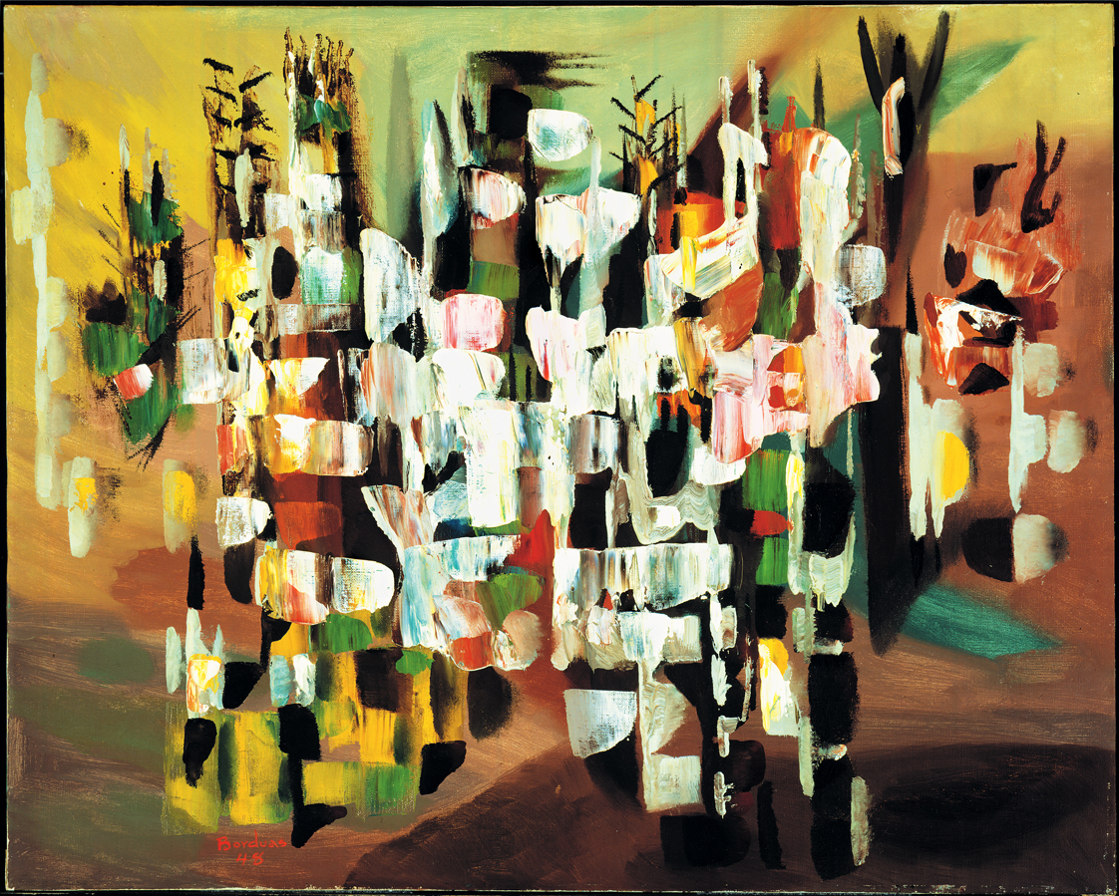
L’influence des arts
La télévision
Radio-Canada
Télé-Métropole
La musique
Rock et country
Le cinéma
création de l’ONF

Slide 5
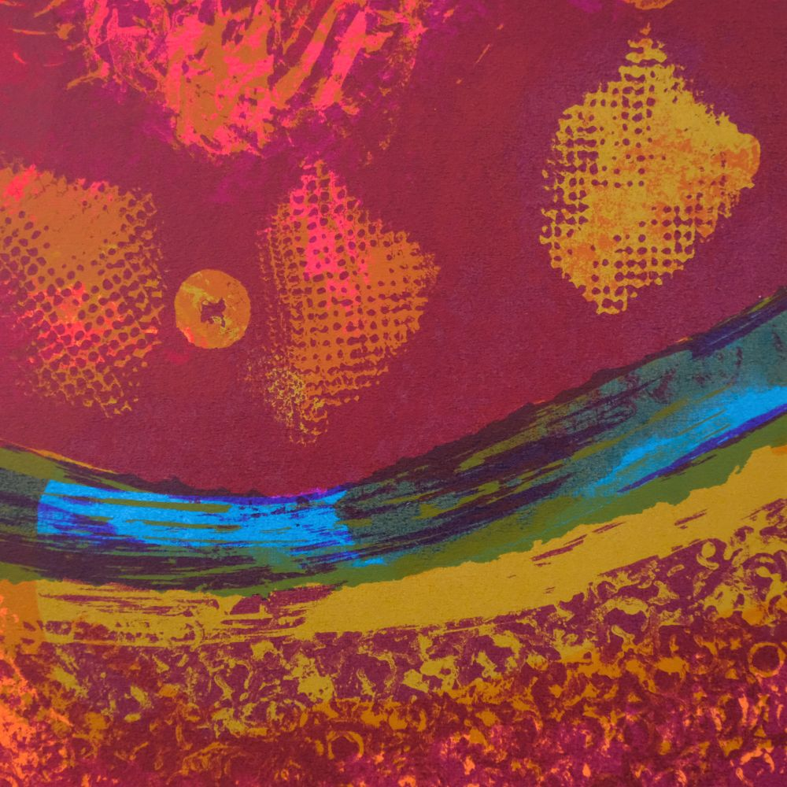
Une religion qui perd son influence
Laïcisation de la société.

Slide 6

Germination d’un nouveau nationalisme
Rupture avec le passé.
Défendre les particularités culturelles.
RIN
FLQ
Parti québécois

Slide 7
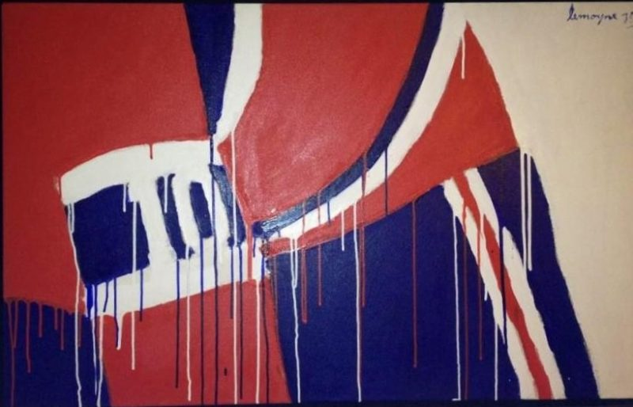
La place des femmes dans la société
Le marché du travail
L’éducation
Commission royal d’enquête sur la situation des femmes au Canada.

Slide 8
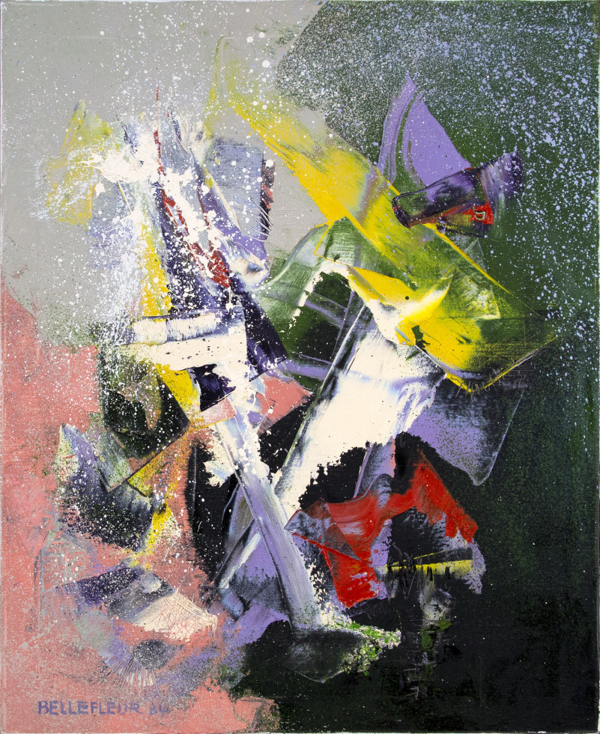
Le joual
Claude-Henri Grignon
Le journaliste André Laurendeau
Jean-Paul Desbiens alias le frère Untel

Slide 9
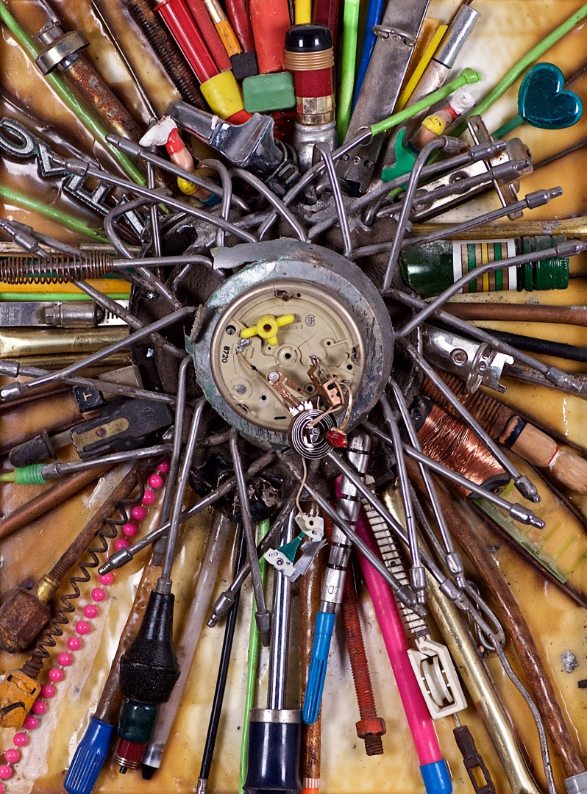
La littérature
Aspect unifié
Dynamisme

Slide 10
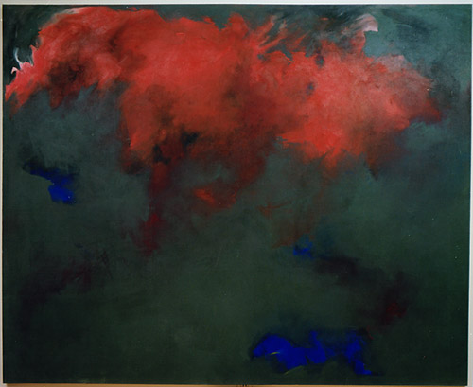
La poésie
Fonction politique
Thématique de la fondation
Le lyrisme
⚀ lyrisme: expression enflammée des sentiments, des passions.

Slide 11
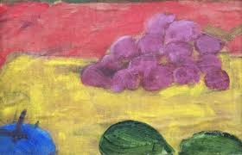
Le roman
Le roman est autoréflexif.
Changement dans l’emploi du langage.
La famille.

Slide 12
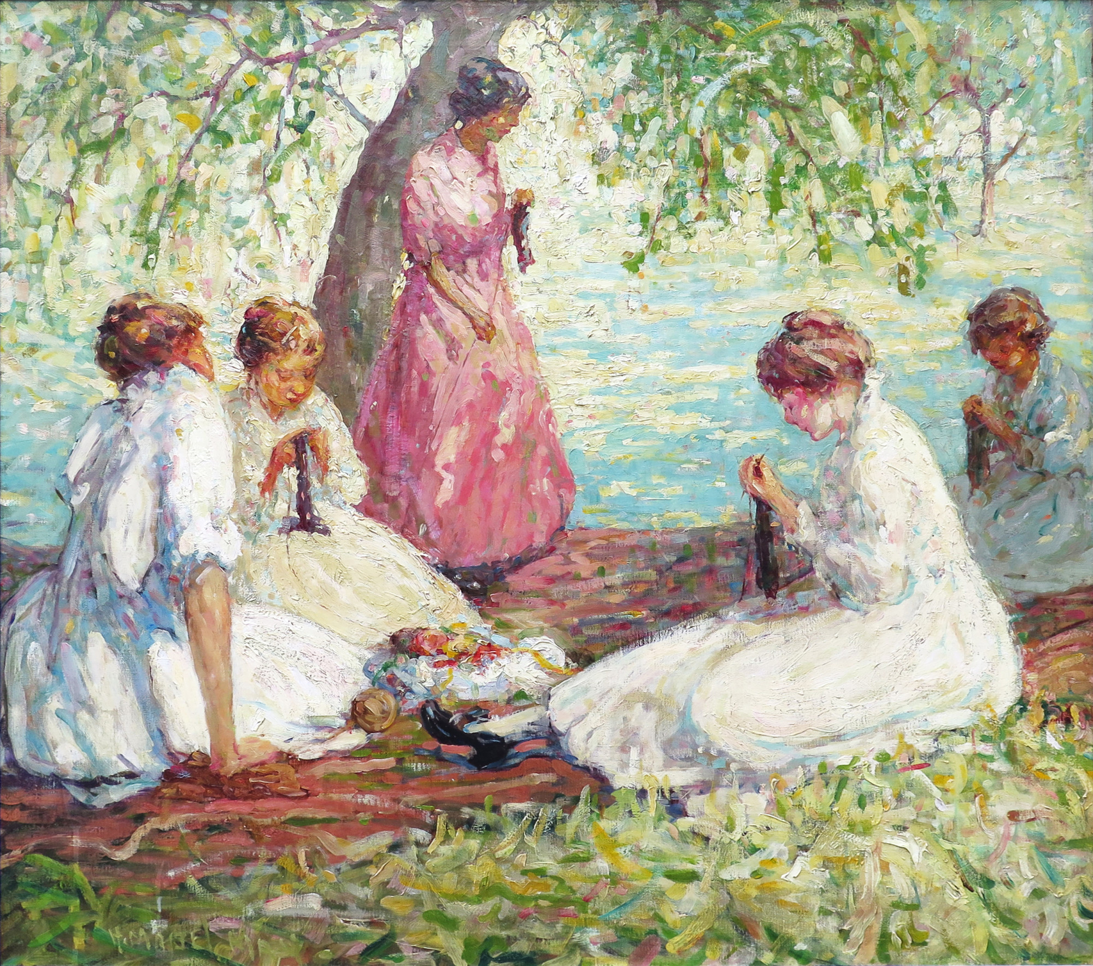
Le théâtre
Encore un peu figé jusqu’en 1965.
Le joual
Les Belles-sœurs de Michel Tremblay (1968)

